Slide 1
Games Testing

Slide 2
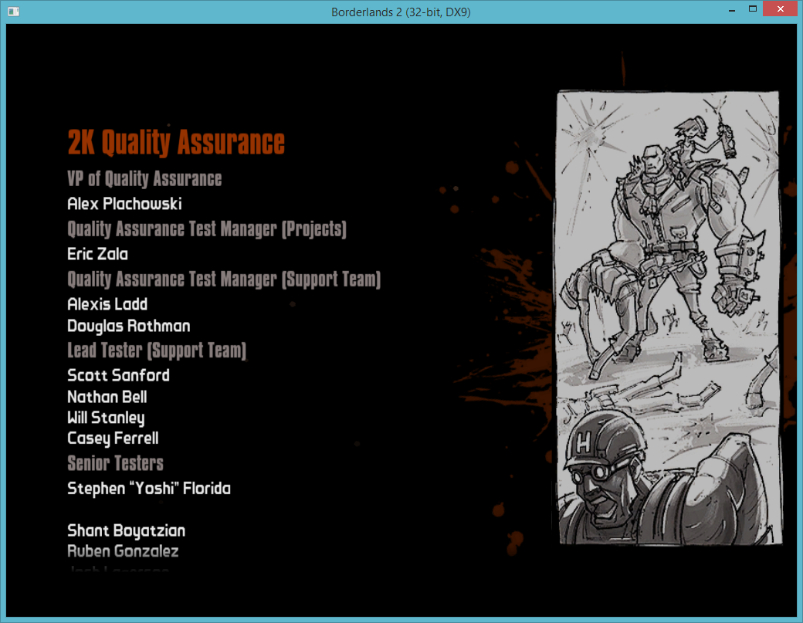
Testavimo taisyklės
Nepanikuoti.
Nepasitikėti niekuo:
Pakeitėme tik kelias kodo eilutes...
Perrašyta Audio sistema tokia pati kaip sena...
Versija leisime šiandien...

Slide 3
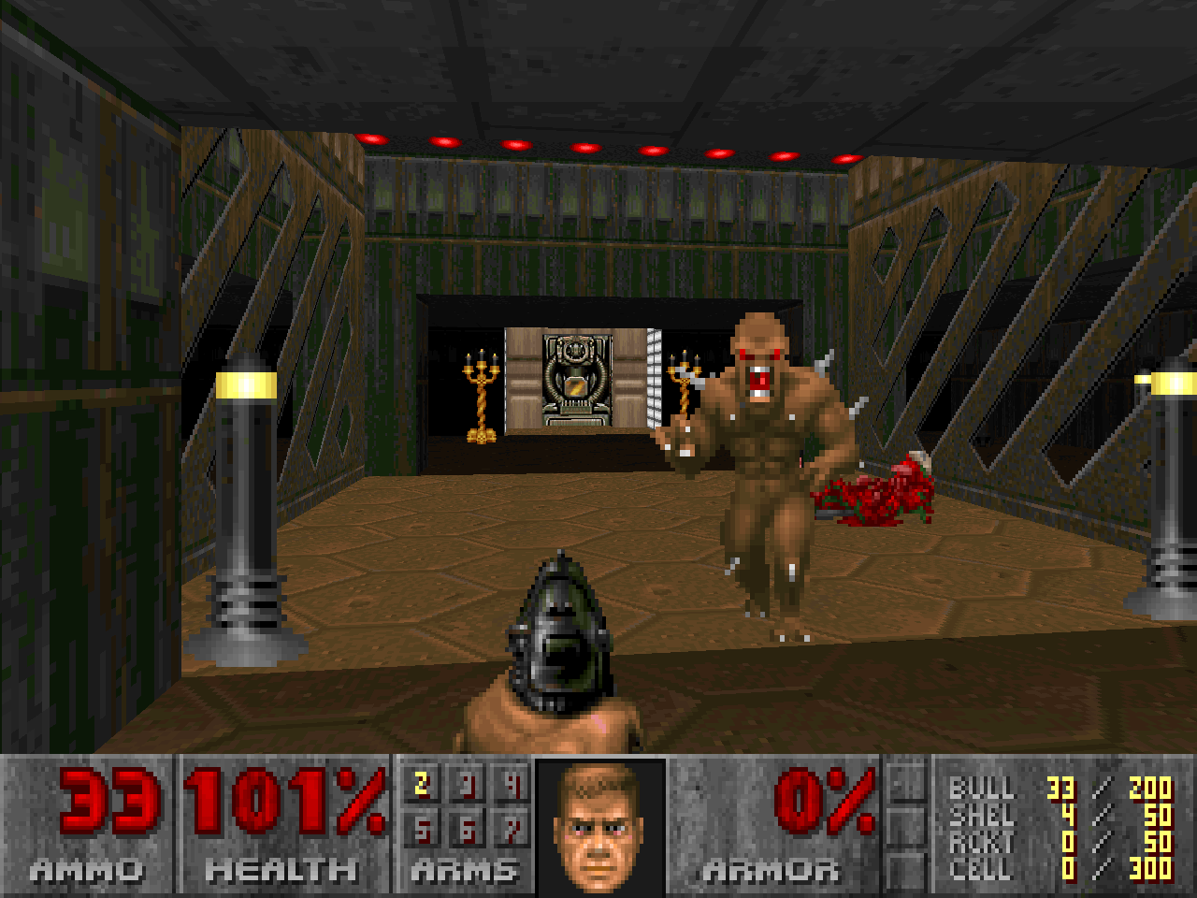
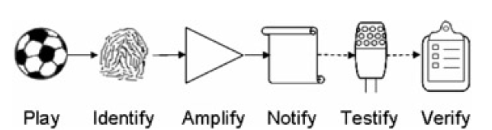
Žaidimų testuotojas
Megsta žaidimus.
Grinding....

Slide 4
Žaidimo kūrimo ciklas
Concept development
Preproduction
Development
Alpha
Beta
Code freeze
Release to Manufacturing (RTM)
Patches
Upgrades

Slide 5
Žaidimo testavimas
Preproduction
Kickoff
Alpha
Beta
Gold
Release
Post-release

Slide 6
Žaidimo kokybė
Istorijos kokybė.
Žaidimo mechanikos kokybė.
Audio, video efektų (realizmo, stiliaus) kokybė.
Vizualaus grožio stilius.
Humoro naudojimas.
NPC AI korektiškumas.

Slide 7
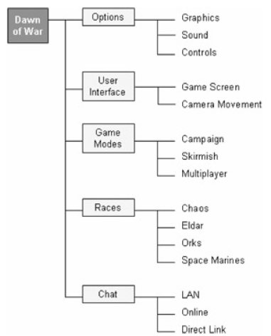
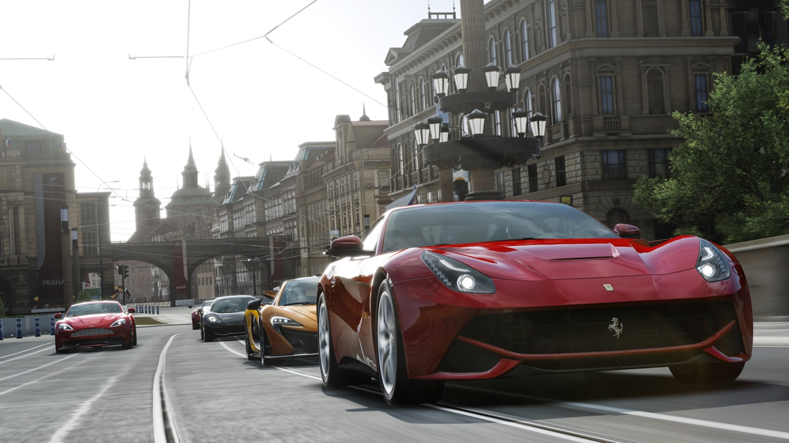
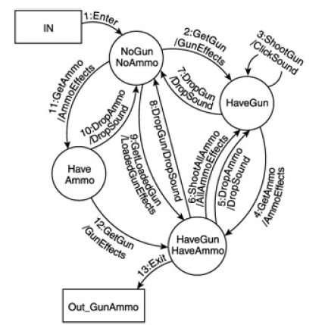
Testavimo technikos
Kombinacinis testavimas
Išbandyti visus galimus variantus
Test flow diagramos
Testavimo medžiai
Play testing

Slide 8
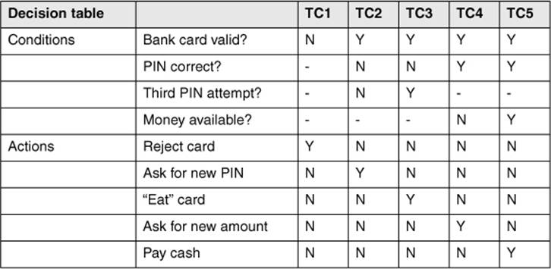
Decision table
Išrašomi galimi variantai
Išrašomi galimi veiksmai
Žymima kuris veiksmas galioja prie sąlygų

Slide 9
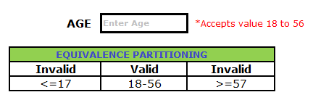
Equivalence partitioning
Duomenys skirstomi į ekvivalenčias aibes.
Viena reikšmė atitinka visą aibę.
Šarvai <= 0
Šarvai > 0 <=100
Šarvai > 100

Slide 10
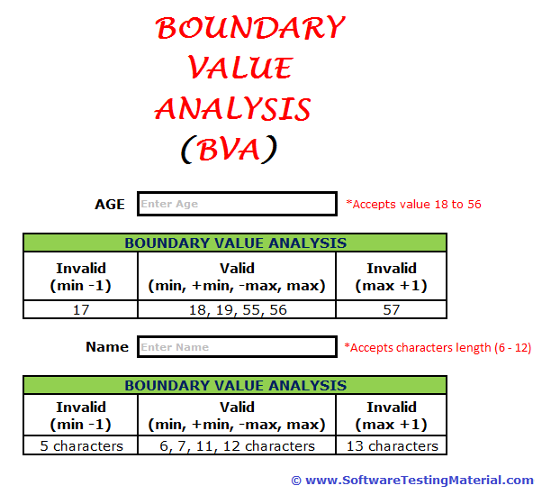
Boundary values analysis
Bandomos reikšmė ant ribos
Ant ribos kaupiasi klaidos
Gyvybė 0%
Gyvybė 100%
Gyvybė 101%
Gyvybė -1%
Gyvybė 1%
Gyvybė 99%

Slide 11
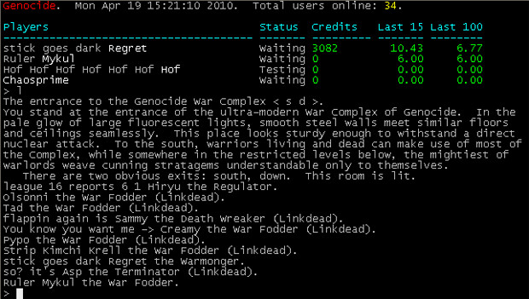
Testavimo automatizavimas
Unit tests?
Record-playback
Performance, Load, Stress
Installation

Slide 12
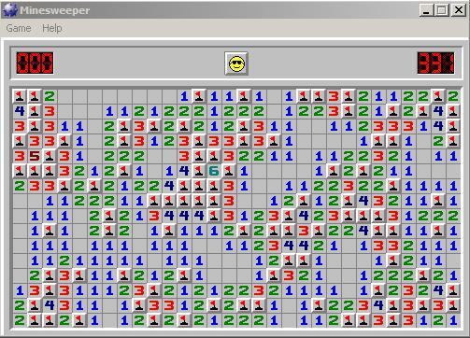
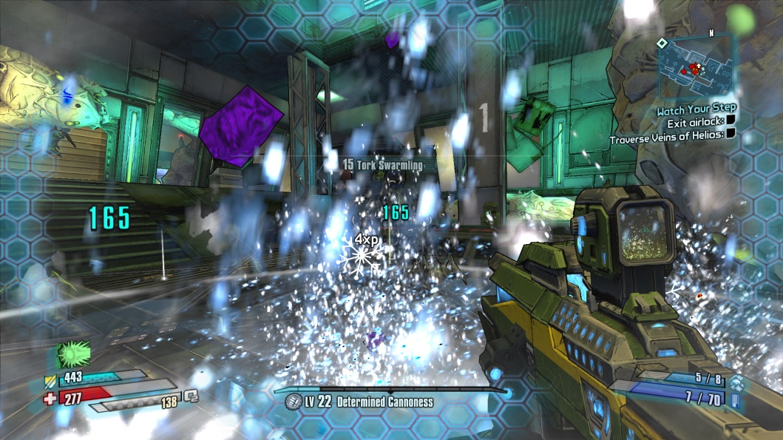
Record-Playback
Įrašome klaviatūros, pelės paspaudimus
Lyginame su ?

Slide 13
References
Game Testing: All in One Paperback – August 31, 2011
by Charles Schultz (Author), R. Bryant (Author)

Slide 14
Q/A s.v.p.

